Slide 1
DESIGN SYSTEM · PRESENTATION
EcoBin Connect
Architecture · Wireframe · Atomic Design
DOC-DS-001 Wireframe → DOC-DS-002 Pattern → DOC-DS-003 UI
มหาวิทยาลัยราชภัฏเพชรบูรณ์ · ปีการศึกษา 2568
นายจิรกิตติ์ ตันตระกูล
อาจารย์ที่ปรึกษา ผศ.ศรัญญา ตรีทศ

Slide 2
EcoBin PCRU
01 Wireframe
02 Pattern library
03 UI
AGENDA
โครงเรื่องการนำเสนอ
3 ชั้นของการออกแบบ ก่อนลงโค้ด
01 Architecture
02 Wireframe
03 Atomic Design
สถาปัตยกรรมระบบจริง
Client AI · Vercel · Cloud Run · SQL
Low-fi B&W · โครงสร้างจอ
Member / Guest / Admin
Atom → Molecule → Organism
Pattern library DOC-DS-002
docs/design · EcoBin Connect · PCRU
2 / 12

Slide 3
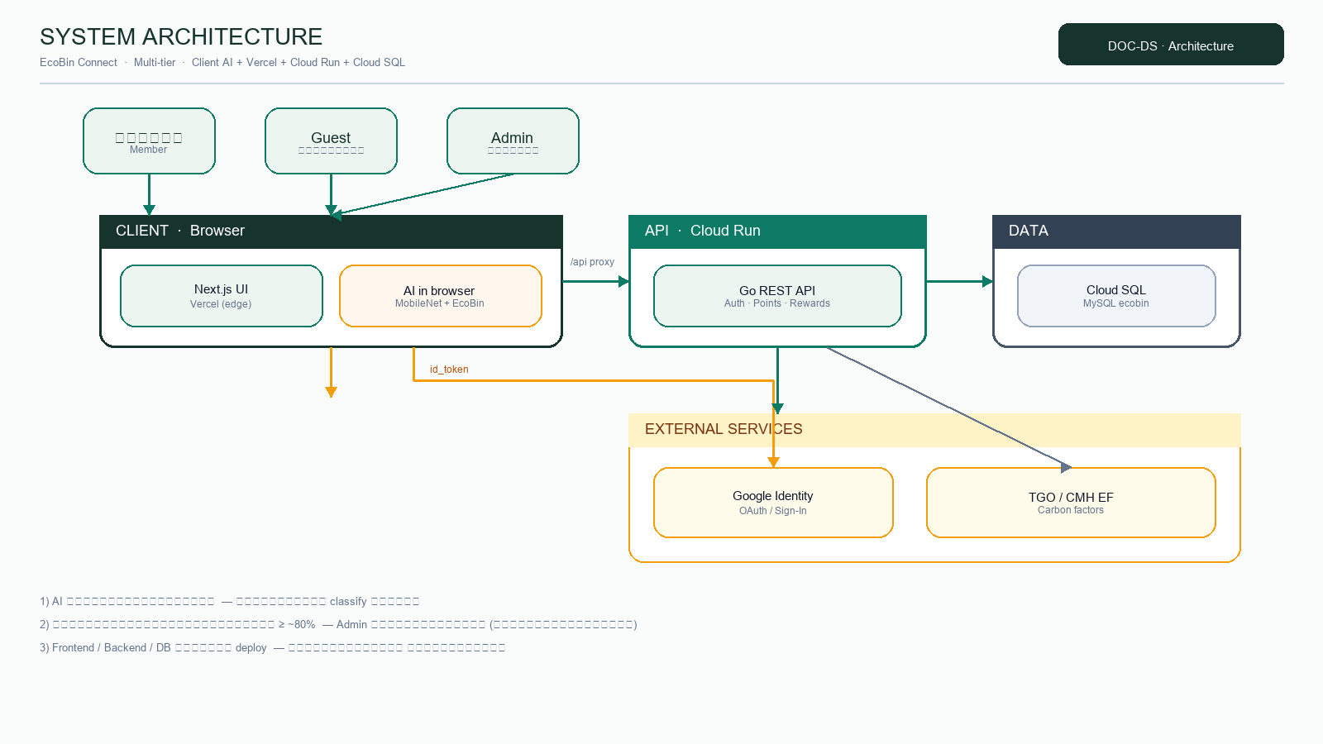
EcoBin PCRU
01 Wireframe
02 Pattern library
03 UI
DOC-ARCH
System Architecture
ผู้ใช้ → Browser (UI + AI) → /api proxy → Go API → Cloud SQL
docs/design · EcoBin Connect · PCRU
3 / 12

Slide 4
EcoBin PCRU
01 Wireframe
02 Pattern library
03 UI
DOC-ARCH
หลักการออกแบบสถาปัตยกรรม
สรุปจาก docs/guides/02 + 06-uml-architecture
แยก Deploy
Frontend / Backend / DB คนละที่ — ปิดโน้ตบุ๊กได้ ระบบยังรัน
Client AI
จำแนกขวดในเบราว์เซอร์ (MobileNet + EcoBin head) ไม่ส่งรูปไป classify ภายนอก
Same-origin
เบราว์เซอร์เรียก /api บนโดเมนเว็บ → Vercel proxy ไป Cloud Run
แต้มทันที
ผ่านเกณฑ์ ≥ ~80% → ให้แต้มทันที · Admin อ่านรายการสแกน
Carbon EF
คาร์บอน = มวล × Emission Factor (อ้าง TGO / CMH)
3 บทบาท
Member · Guest (ทดลอง ไม่ได้แต้มจริง) · Admin
docs/design · EcoBin Connect · PCRU
4 / 12

Slide 5
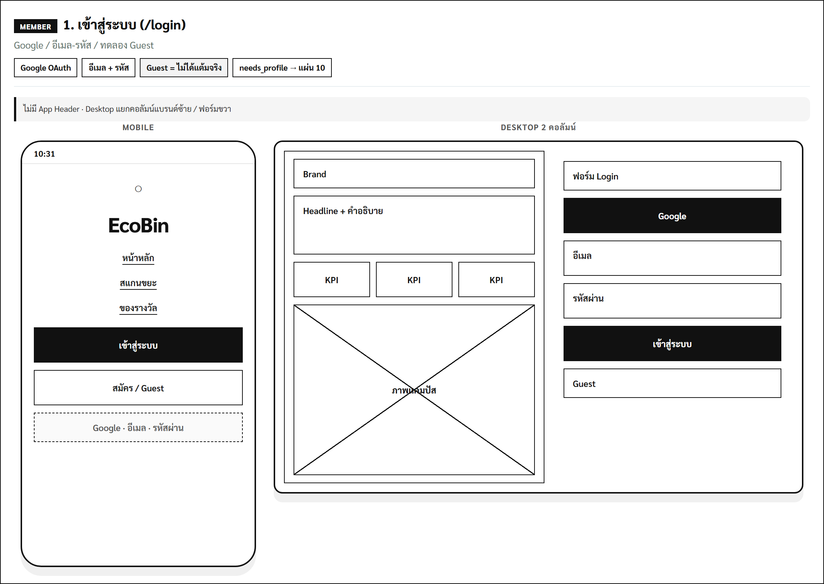
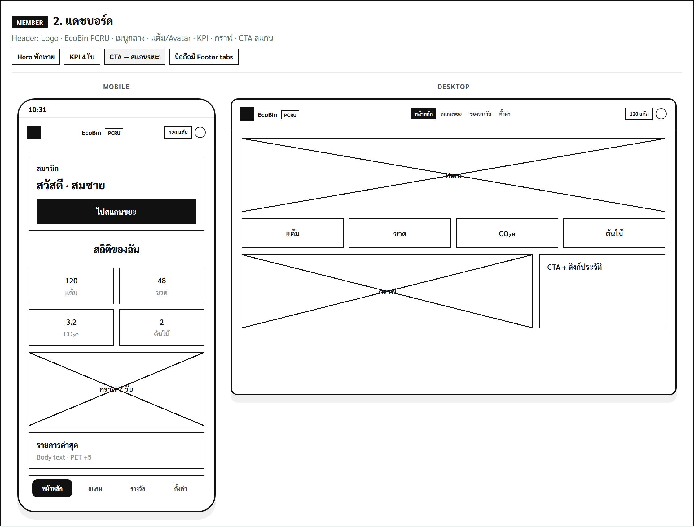
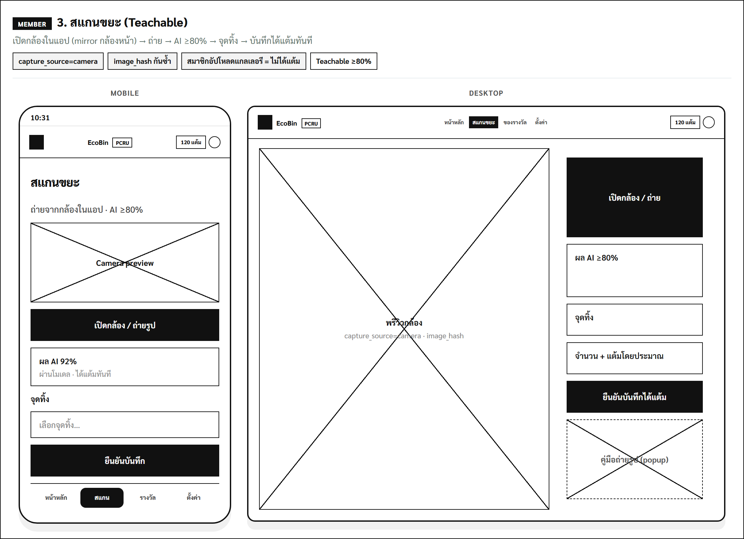
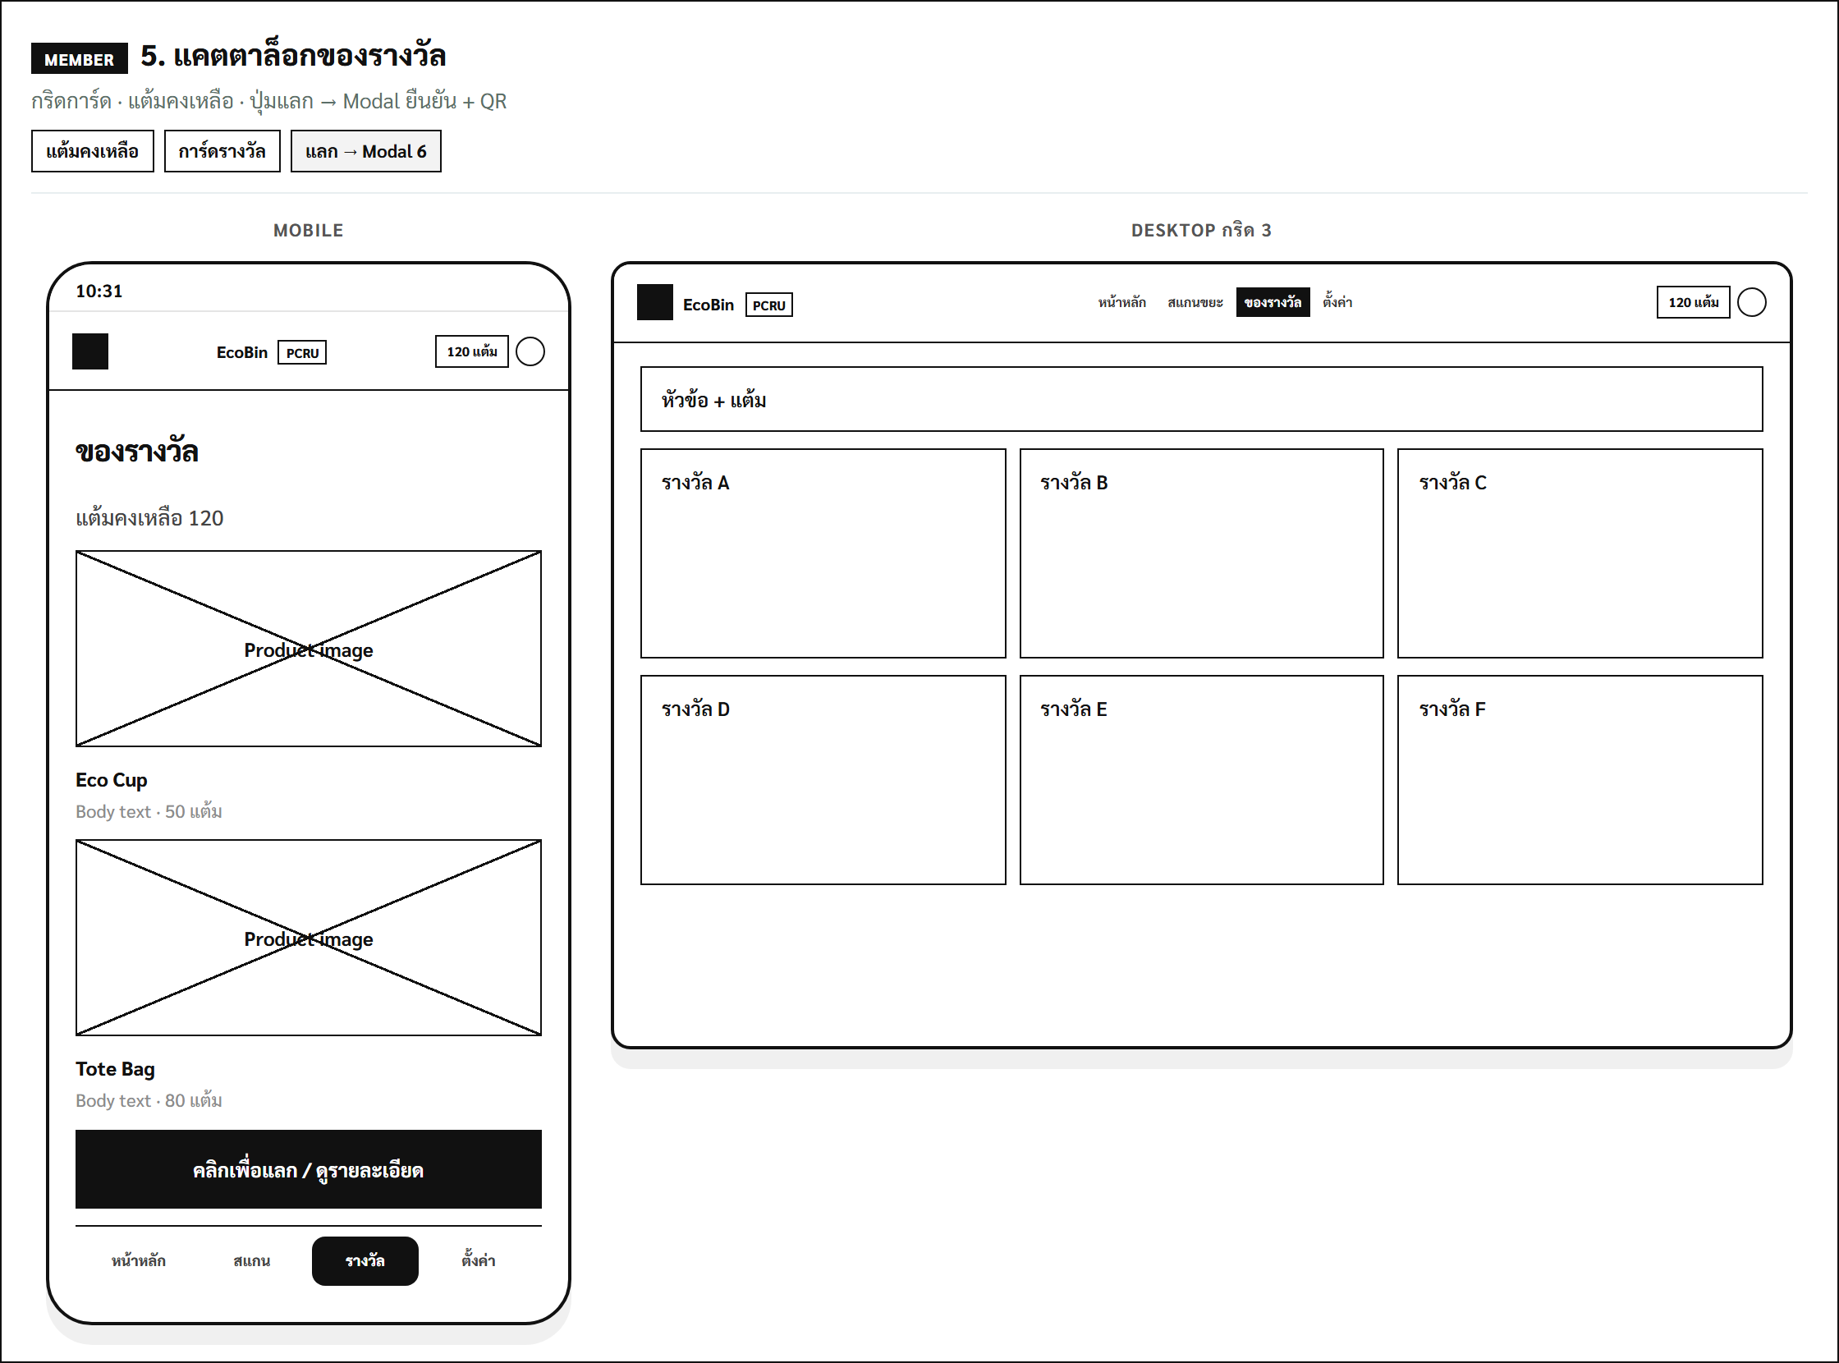
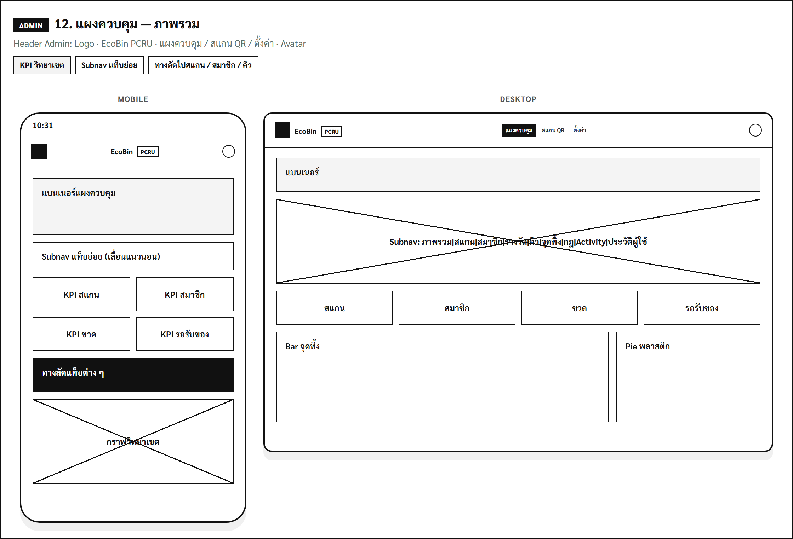
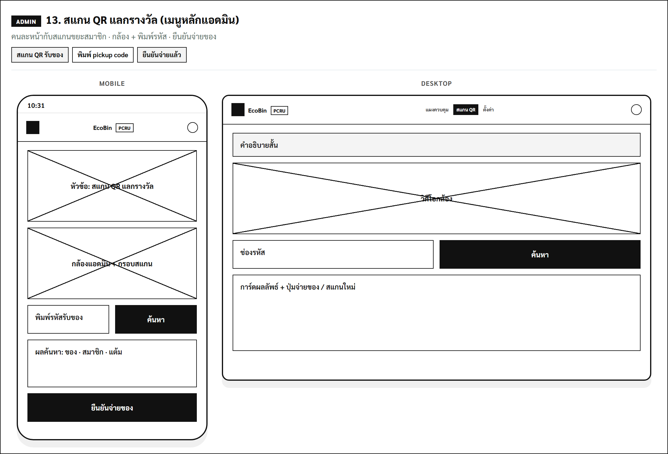
EcoBin PCRU
01 Wireframe
02 Pattern library
03 UI
DOC-DS-001
Wireframe (Low-fidelity)
ขาว–ดำ · โฟกัสโครงสร้างจอและ flow — ยังไม่ล็อกสี
01 Login
02 Dashboard
03 Scan
05 Rewards
12 Admin
13 Admin QR
docs/design · EcoBin Connect · PCRU
5 / 12

Slide 6
EcoBin PCRU
01 Wireframe
02 Pattern library
03 UI
DOC-DS-001
Wireframe — Member journey
Login → Dashboard → Scan → Rewards / History
1 เข้าสู่ระบบ
2 แดชบอร์ด
3 สแกนขยะ
4 ของรางวัล
docs/design · EcoBin Connect · PCRU
6 / 12

Slide 7
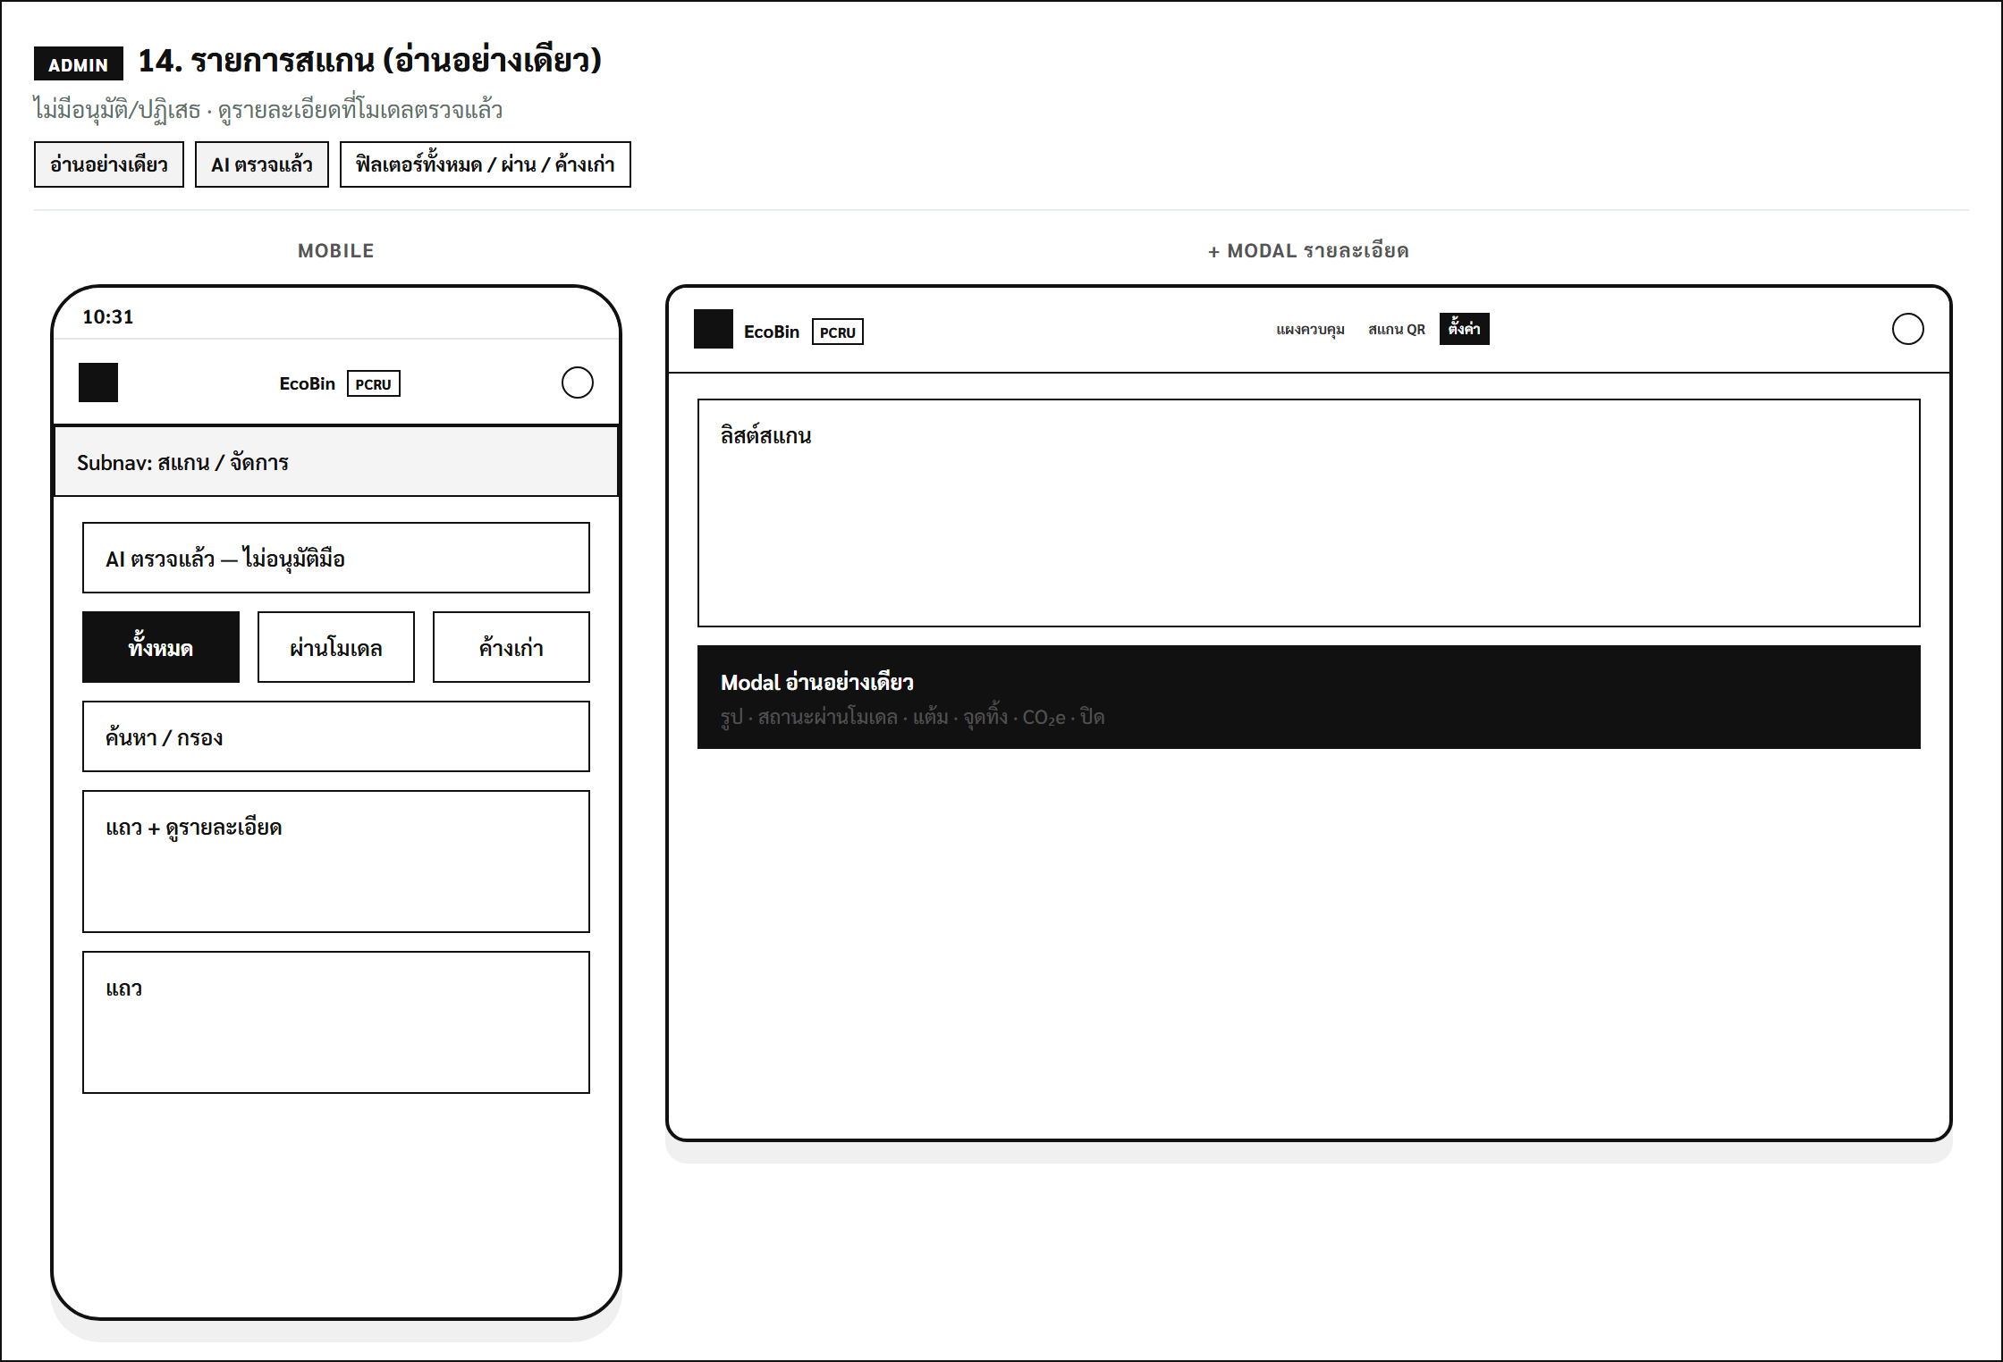
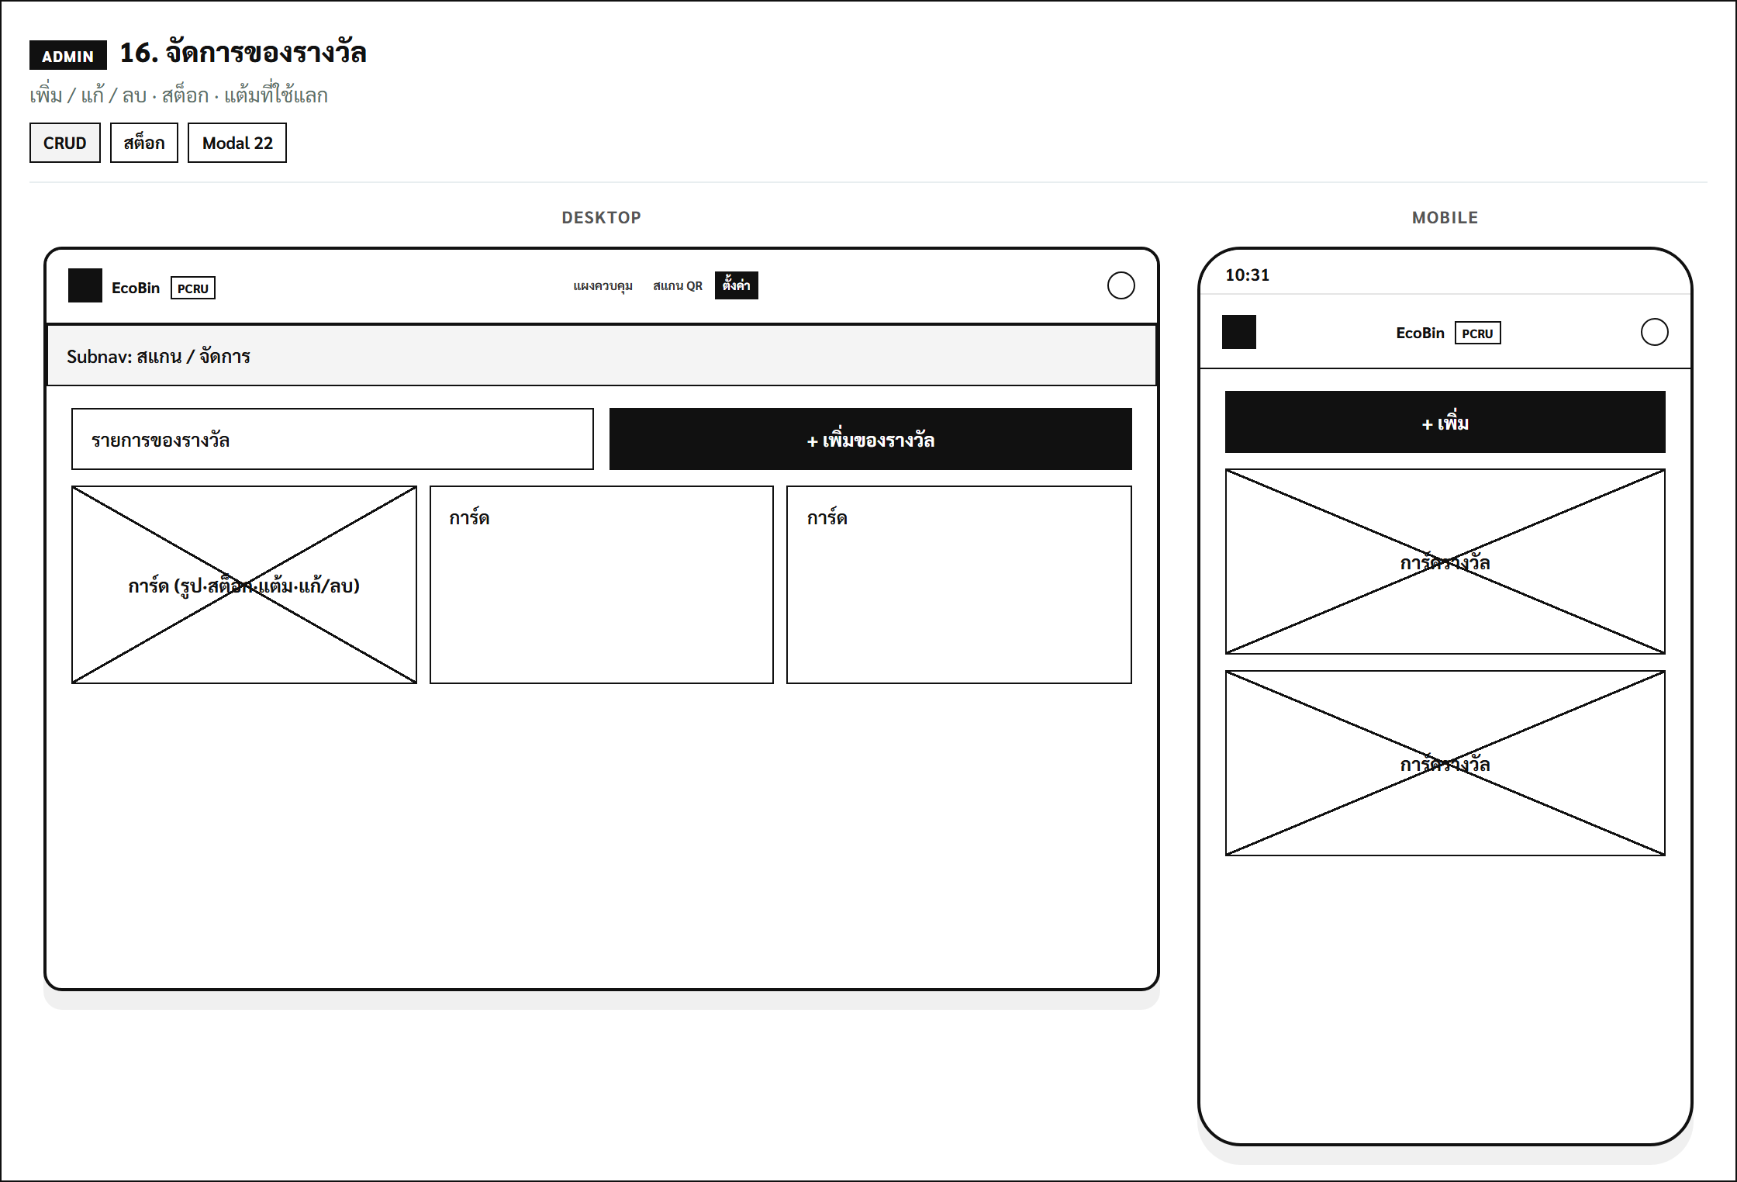
EcoBin PCRU
01 Wireframe
02 Pattern library
03 UI
DOC-DS-001
Wireframe — Admin
Overview · สแกน QR รับของ · รายการสแกน · จัดการรางวัล
Overview
สแกน QR
รายการสแกน
ของรางวัล
docs/design · EcoBin Connect · PCRU
7 / 12

Slide 8
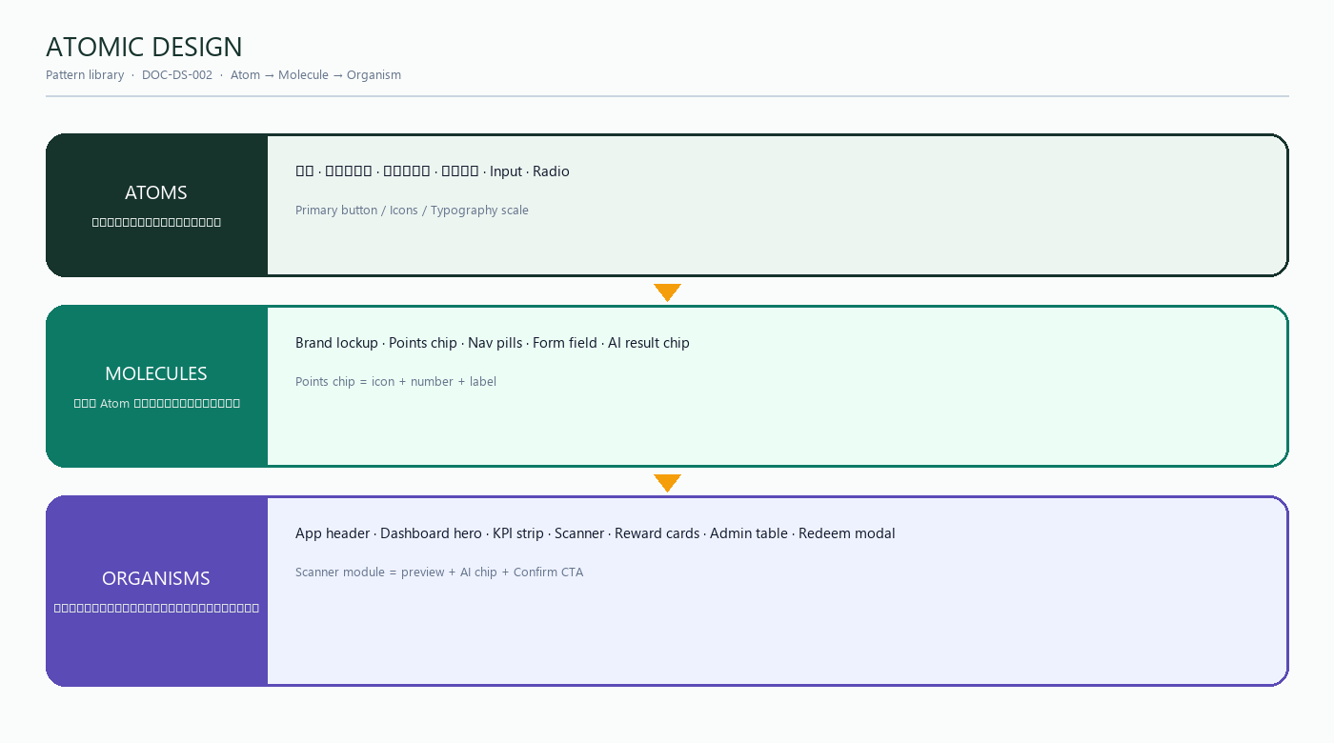
EcoBin PCRU
01 Wireframe
02 Pattern library
03 UI
DOC-DS-002
Atomic Design — ลำดับชั้น
Atom → Molecule → Organism (Brad Frost) ใช้จัด Pattern library
docs/design · EcoBin Connect · PCRU
8 / 12

Slide 9
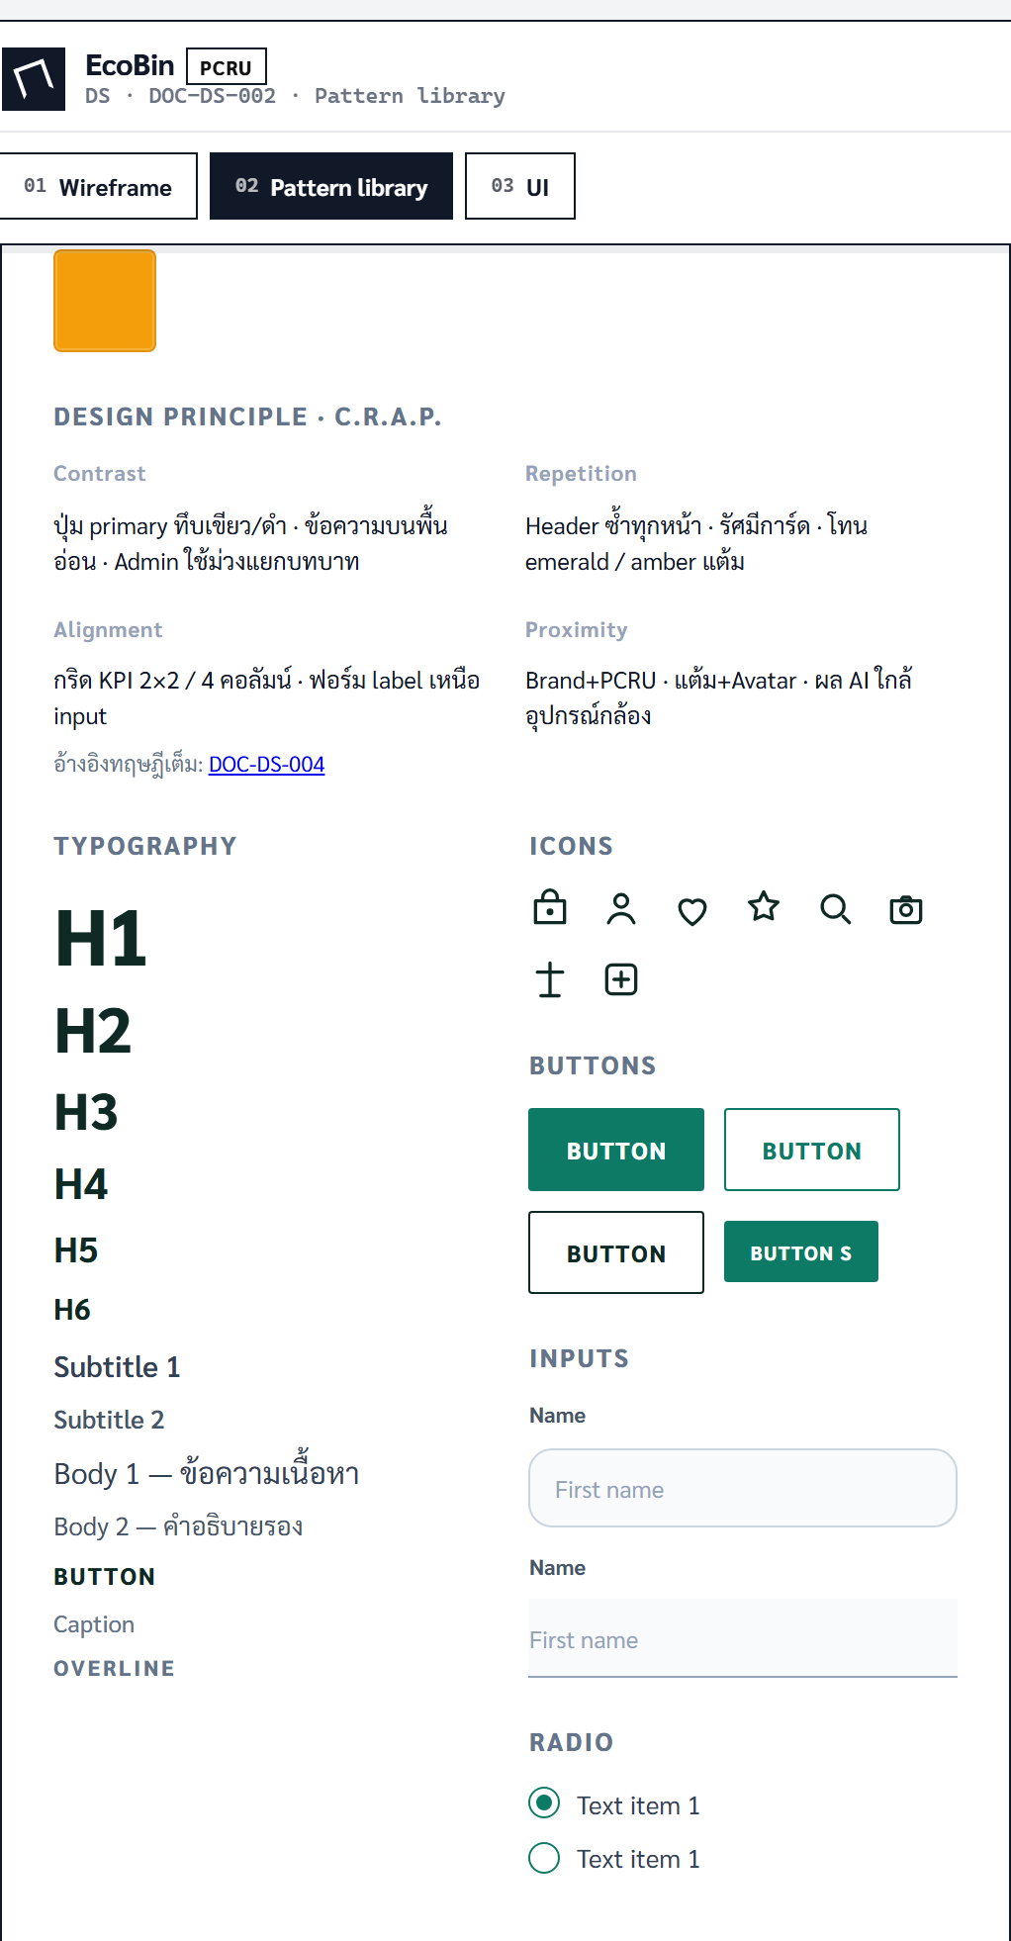
EcoBin PCRU
01 Wireframe
02 Pattern library
03 UI
DOC-DS-002
ATOMS — พื้นฐาน UI
สี · ฟอนต์ · ไอคอน · ปุ่ม · Input · Radio + หลัก C.R.A.P.
docs/design · EcoBin Connect · PCRU
9 / 12

Slide 10
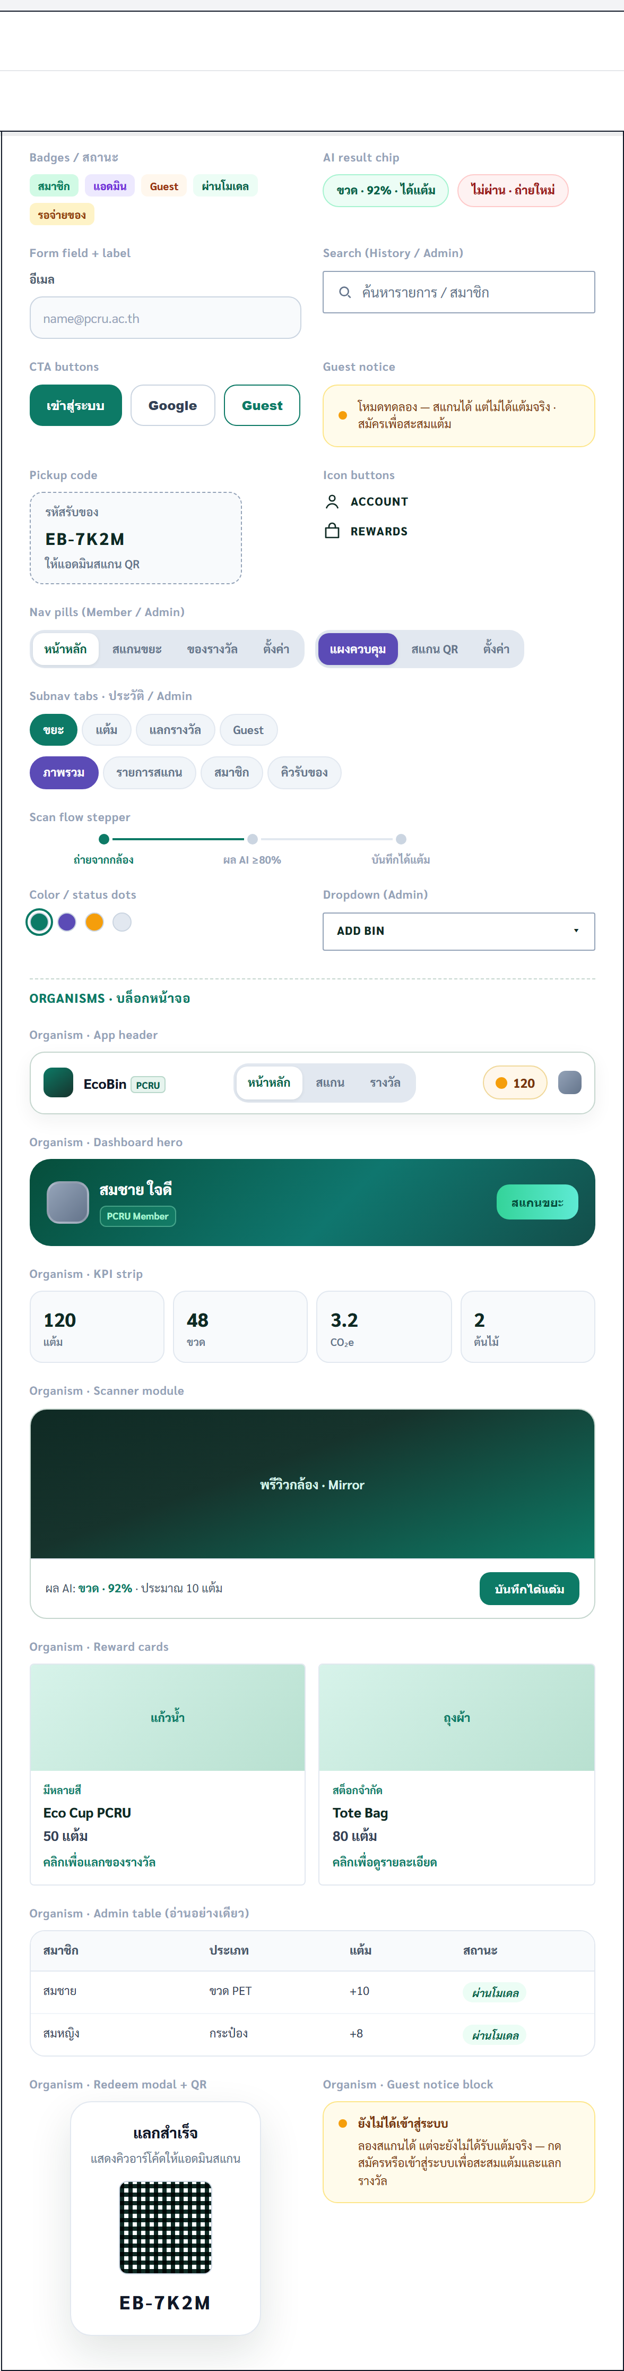
EcoBin PCRU
01 Wireframe
02 Pattern library
03 UI
DOC-DS-002
MOLECULES → ORGANISMS
ชิ้นประกอบ → บล็อกหน้าจอที่ใช้จริงใน EcoBin
docs/design · EcoBin Connect · PCRU
10 / 12

Slide 11
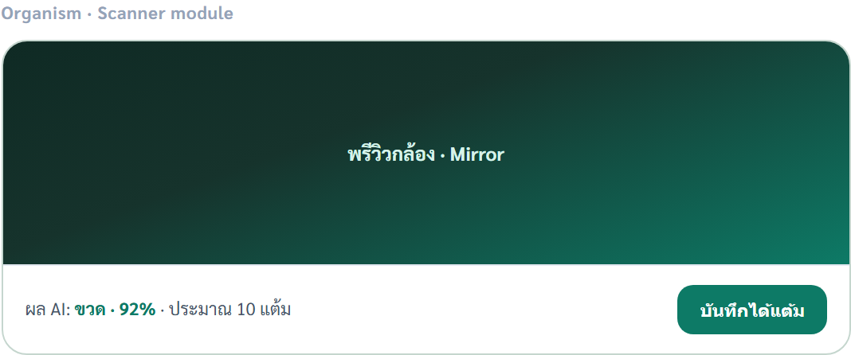
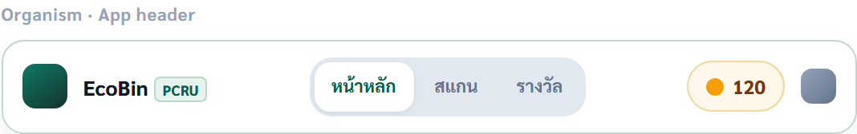
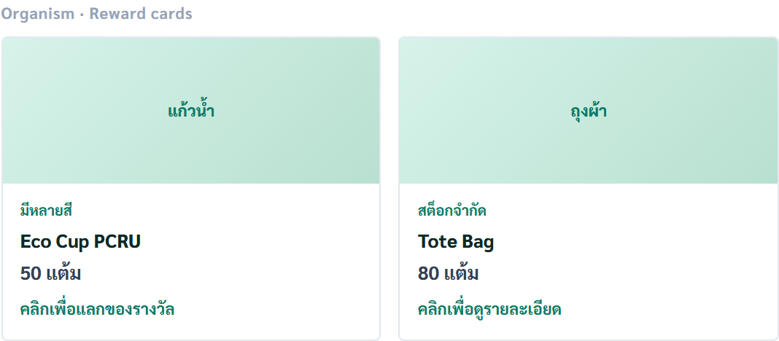
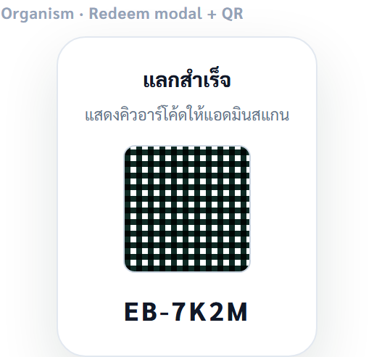
EcoBin PCRU
01 Wireframe
02 Pattern library
03 UI
DOC-DS-002
ตัวอย่าง Organism สำคัญ
Header · Scanner · Rewards · Redeem QR
App header
Scanner module
Reward cards
Redeem + QR
docs/design · EcoBin Connect · PCRU
11 / 12

Slide 12
EcoBin PCRU
01 Wireframe
02 Pattern library
03 UI
SUMMARY
ลำดับ fidelity ที่ใช้ในโปรเจกต์
ออกแบบทีละชั้น ก่อนลงโค้ด
01 Wireframe
02 Pattern
03 UI
04 Prototype
Low-fi B&W
โครงสร้าง + flow
DOC-DS-001
Atom → Organism
คอมโพเนนต์กลาง
DOC-DS-002
สี + โทเคน
High-fi screens
DOC-DS-003
แอปบน Vercel
ใช้งานจริง
Production
→
→
→
สรุป: Architecture บอกโครงสร้างระบบ · Wireframe บอกจอและ flow · Atomic Design บอกชิ้นประกอบที่ประกอบเป็น UI
ขอบคุณครับ — พร้อมรับคำถาม
docs/design · EcoBin Connect · PCRU
12 / 12

